Slide 1
설날

Slide 2
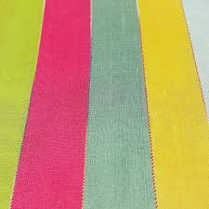
설날
음력 정월 초하루 (1월 1일)
설빔
차례
세배
덕담
떡국

Slide 3
올해는 무슨 띠의 해 일까요?
나는 무슨 띠의 해에 태어났나요?

Slide 4
띠에 관해 알아봅시다
Notes:
<동영상 자료>
www.youtube.com/watch?v=l4dGNemqba4
[부키와친구들] 십이지가 뭐예요

Slide 5
해의 이름은 어떻게?
열 개로 나눈 천간(하늘의 기)과 열 두개로 나눈 십이지(땅의 기운)이 번갈아 모여 갑오, 을미 등의 해 이름이 나옵니다.

Slide 6
내가 태어난 해의 이름은?
자 | 축 | 인 | 묘 | 진 | 사 | 오 | 미 | 신 | 유 | 술 | 해
경 1960 | 신 1961 | 임 1962 | 계 1963 | 갑 1964 | 을 1965 | 병 1966 | 정 1967 | 무 1968 | 기 1969 | 경 1970 | 신 1971
임 1972 | 계 1973 | 갑 1974 | 을 1975 | 병 1976 | 정 1977 | 무 1978 | 기 1979 | 경 1980 | 신 1981 | 임 1982 | 계 1983
갑 1984 | 을 1985 | 병 1986 | 정 1987 | 무 1988 | 기 1989 | 경 1990 | 신 1991 | 임 1992 | 계 1993 | 갑 1994 | 을 1995
병 1996 | 정 1997 | 무 1998 | 기 1999 | 경 2000 | 신 2001 | 임 2002 | 계 2003 | 갑 2004 | 을 2005 | 병 2006 | 정 2007
무 2008 | 기 2009 | 경 2010 | 신 2011 | 임 2012 | 계 2013 | 갑 2014 | 을 2015 | 병 2016 | 정 2017 | 무 2018 | 기 2019
쥐 | 소 | 호랑이 | 토끼 | 용 | 뱀 | 말 | 양 | 원숭이 | 닭 | 개 | 돼지
문)2007년에 태어난 나는 무슨 해에 태어났고 무슨 띠 일까요?정해년, 돼지띠

Slide 7
설날 음식-떡국
유래-동국세시기, 열양세시기
오래 전 부터 명절에 먹어온 음식이다.
떡국을 먹는 이유
1. 장수를 기원하며 떡국을 먹었다.
2. 흰색 음식처럼 밝은 한 해를
보내라는 의미로 떡국을 먹었다.
3. 부자가 되라는 의미로 떡국을 먹었다.
4. 봄을 맞이하고 풍요를 기원하고
풍년을 비는 마음으로 떡국을 먹었다.

Slide 8
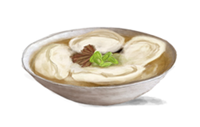
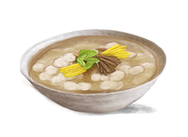
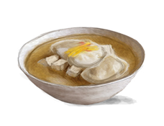
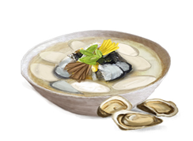
지방별 이색 떡국
함경도·평안도·황해도 북부지방
황해도 개성지방
Text
Text
강원도의 떡국
경상남도 통영의 굴 떡국
Text
Text

